Slide 1
L’art déco

Slide 2
De quoi s’agit-il ?
De 1920 à 1939, et comme une continuation à l'Art nouveau d'avant la Première Guerre mondiale, l'Art déco fut un mouvement artistique extrêmement influent en particulier dans l'architecture et le design, mais concerna en fait plus ou moins l'ensemble des formes d'arts plastiques.

Slide 3
Autant les formes de l'Art nouveau étaient ondulantes, particulièrement détaillées et prenaient exemple sur la nature, tout autant l'Art déco s'est tourné vers des formes épurées et principalement géométriques.

Slide 4
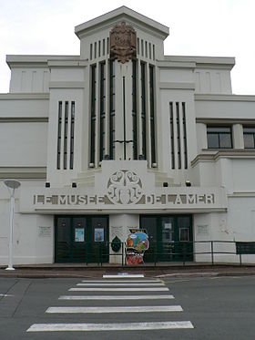
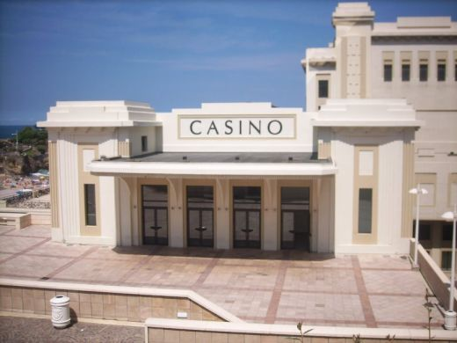
L’art déco à Biarritz

Slide 5
http://christophecourtois.blogspot.fr/2013/03/savez-vous-faire-la-difference-entre.html
Pour en savoir plus

Slide 6
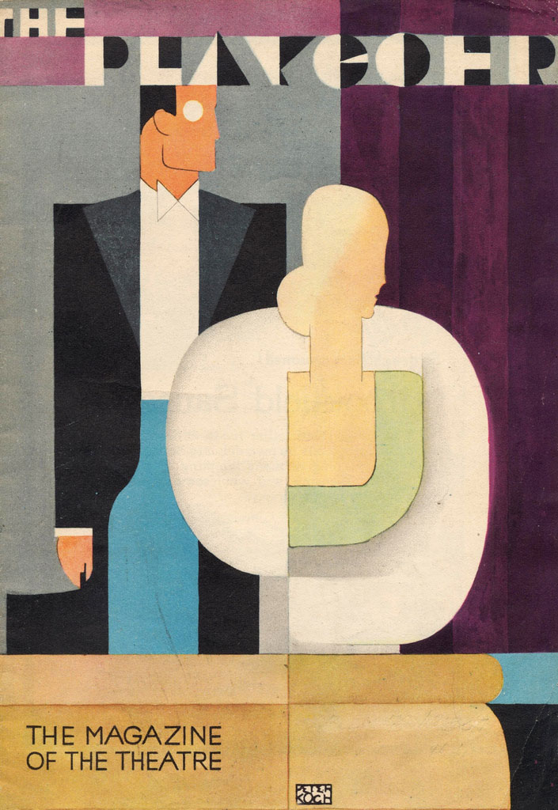
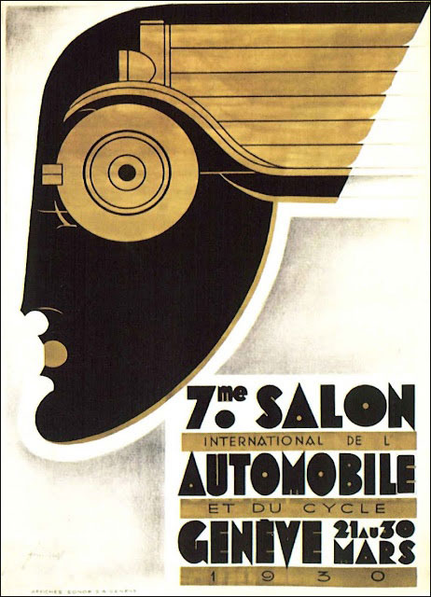
Des affiches de l’époque

Slide 7
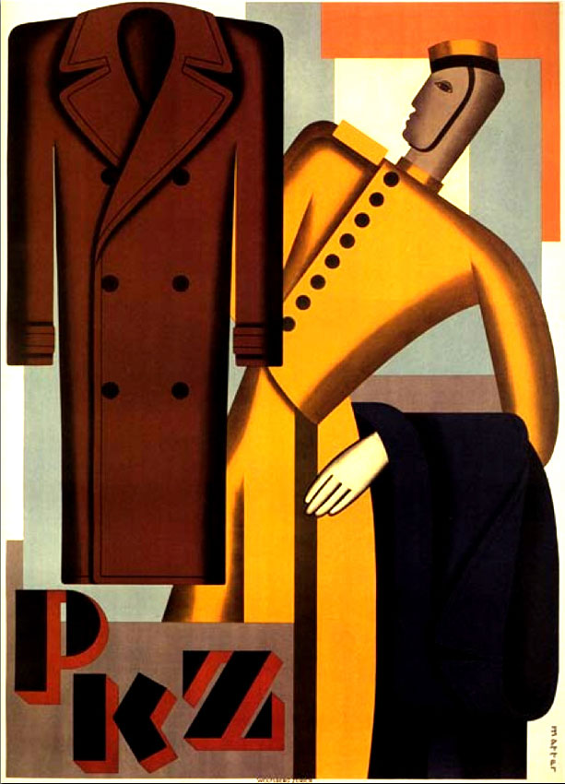
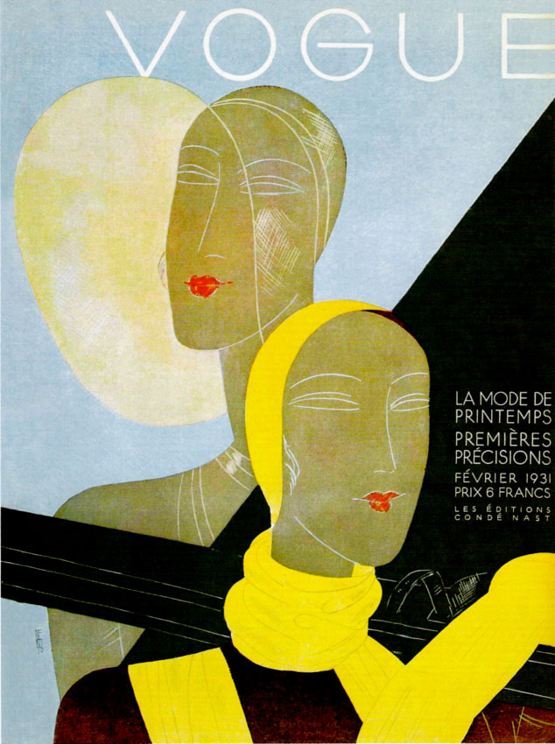

Slide 8

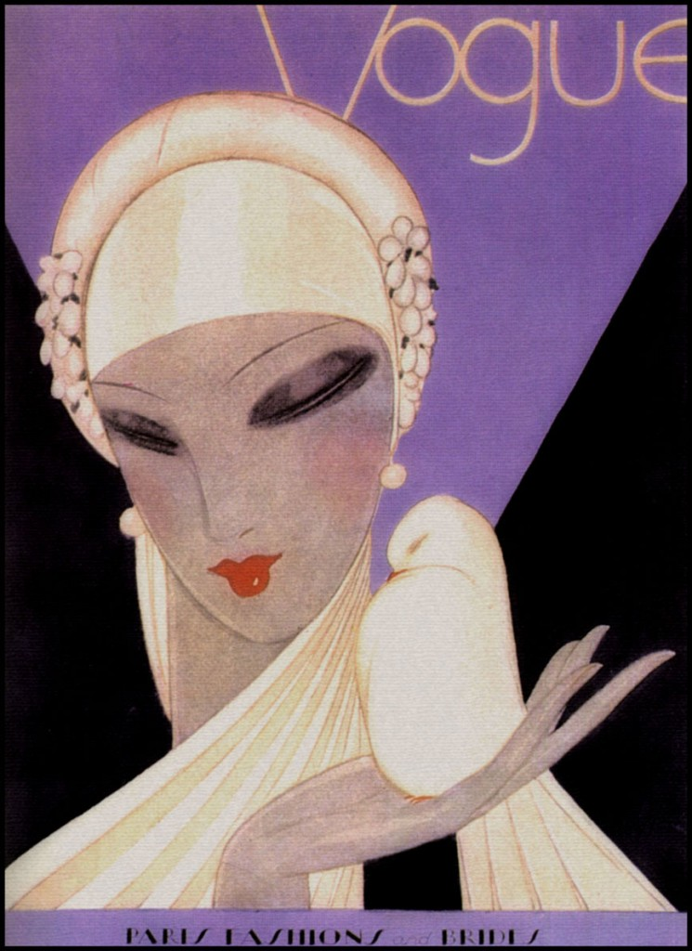

Slide 9
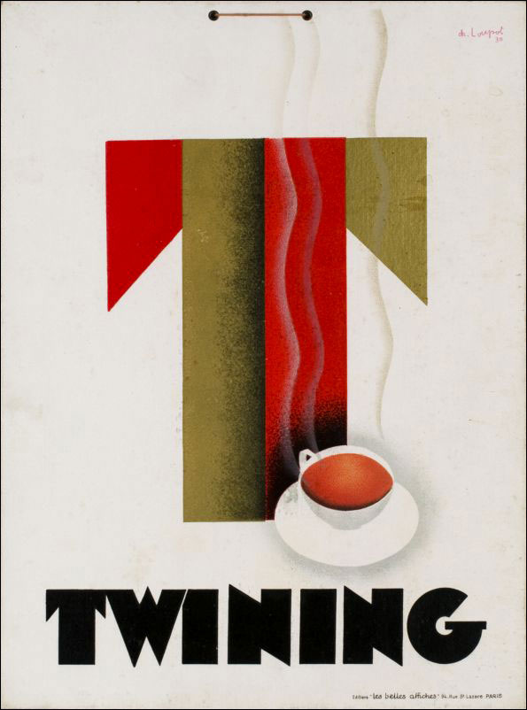
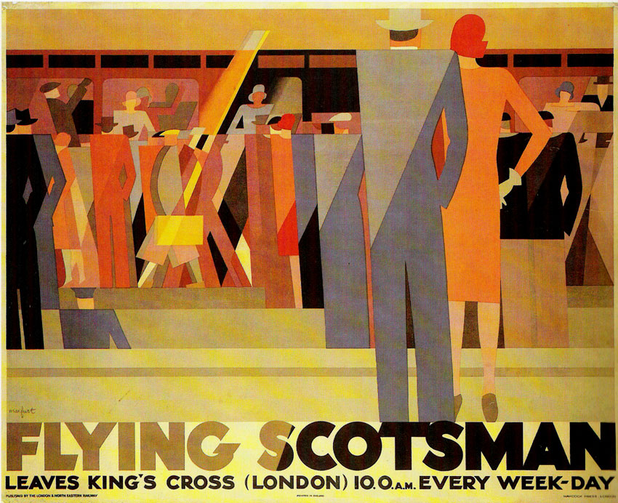

Slide 10
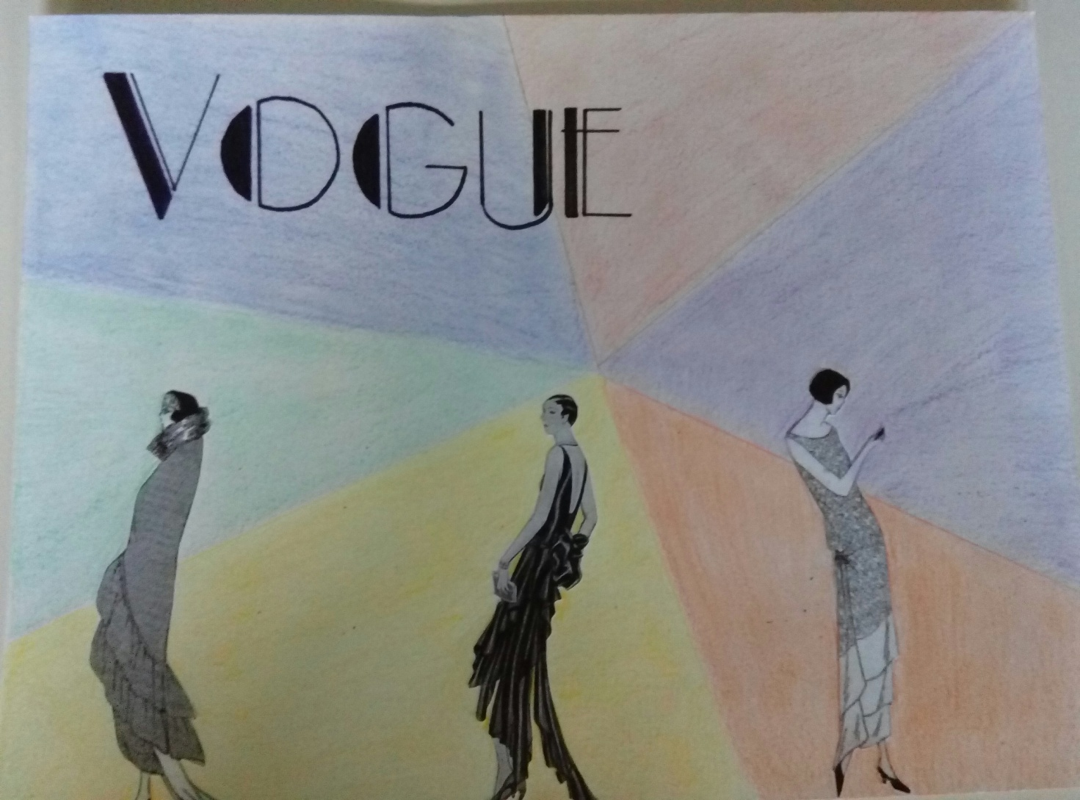
Les réalisations des élèves de notre SEGPA

Slide 11
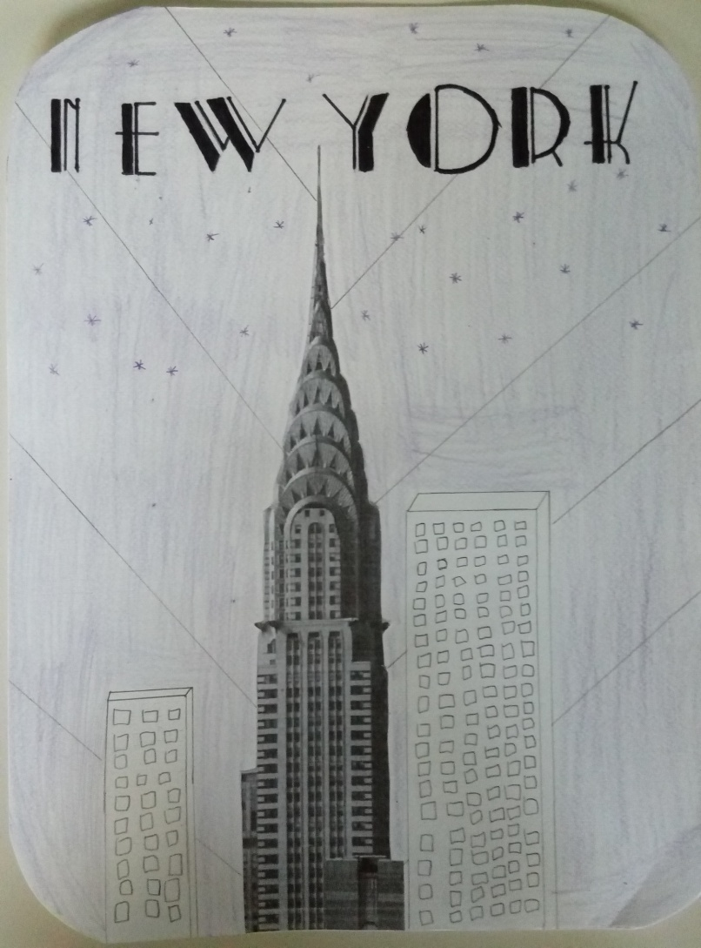
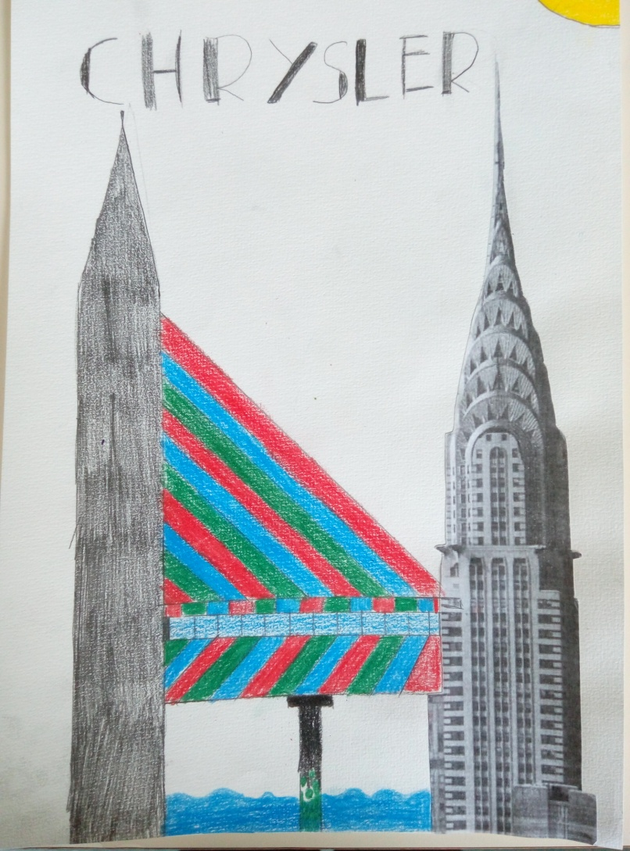

Slide 12
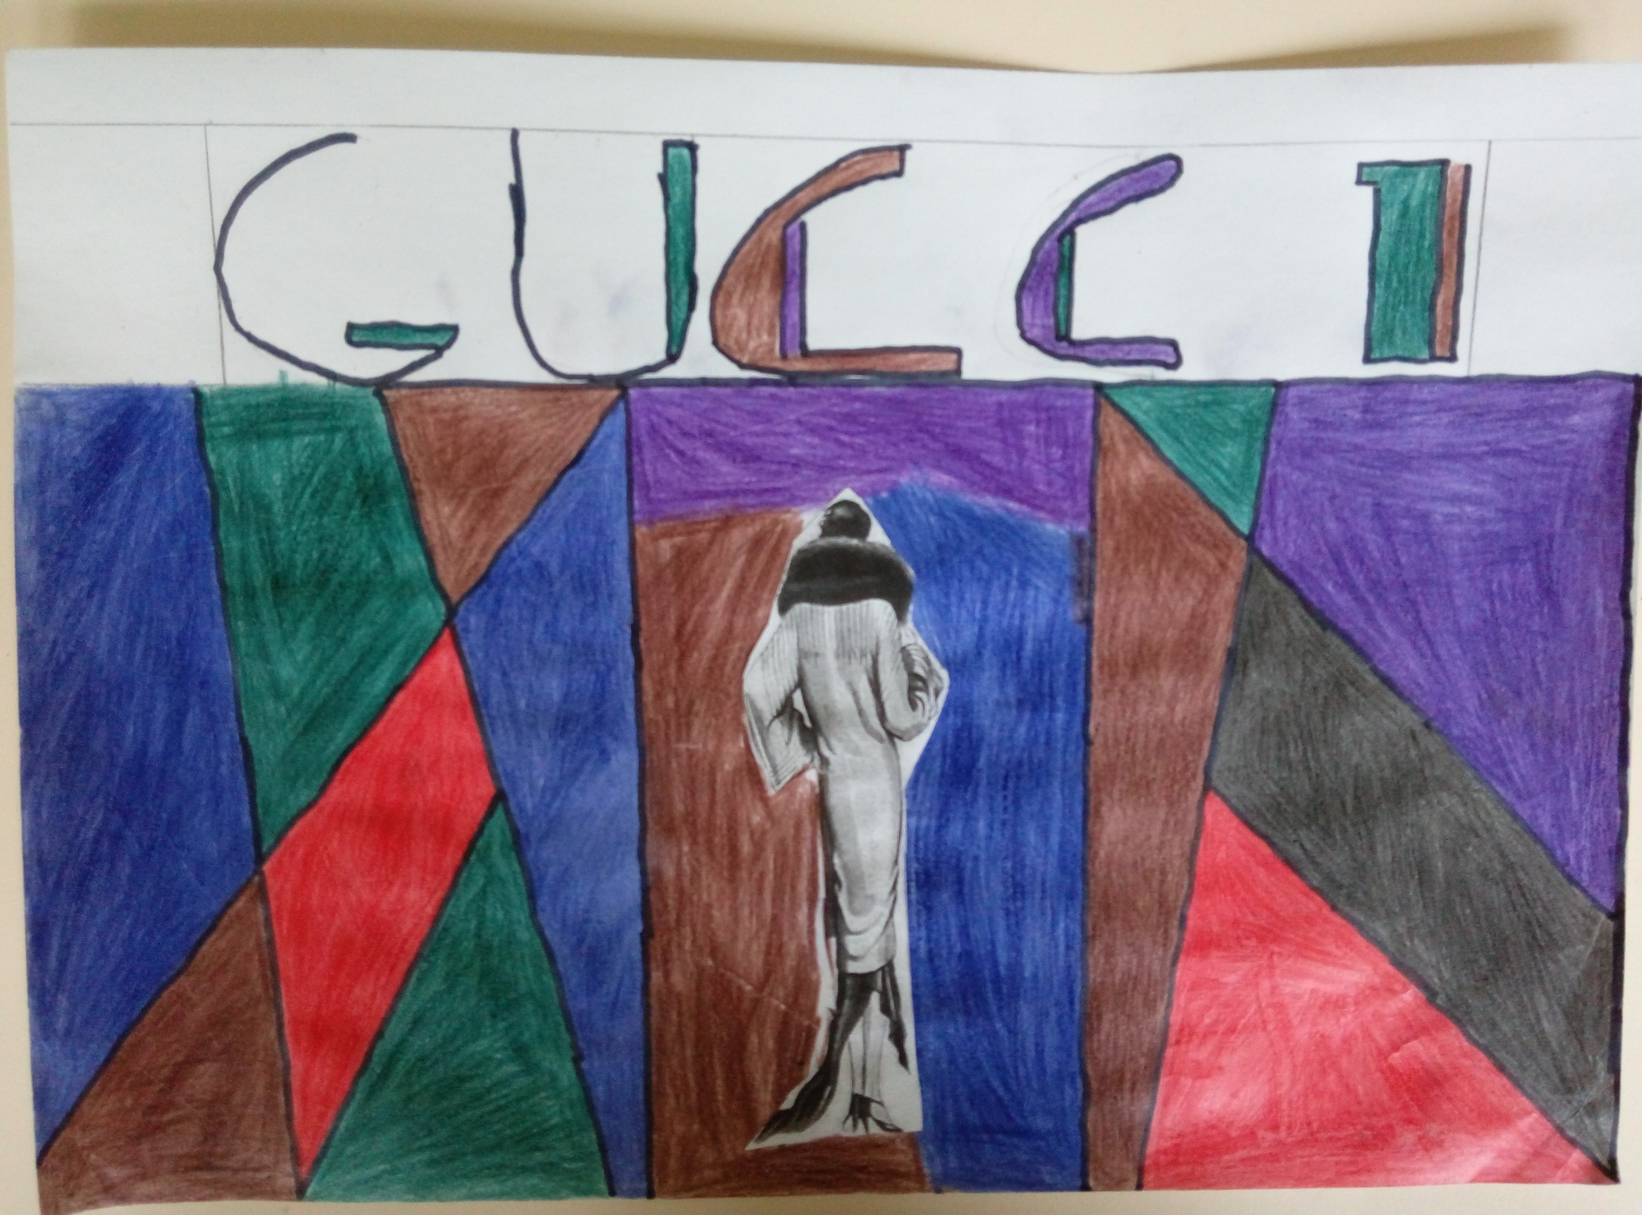

Slide 13
